Slide 1
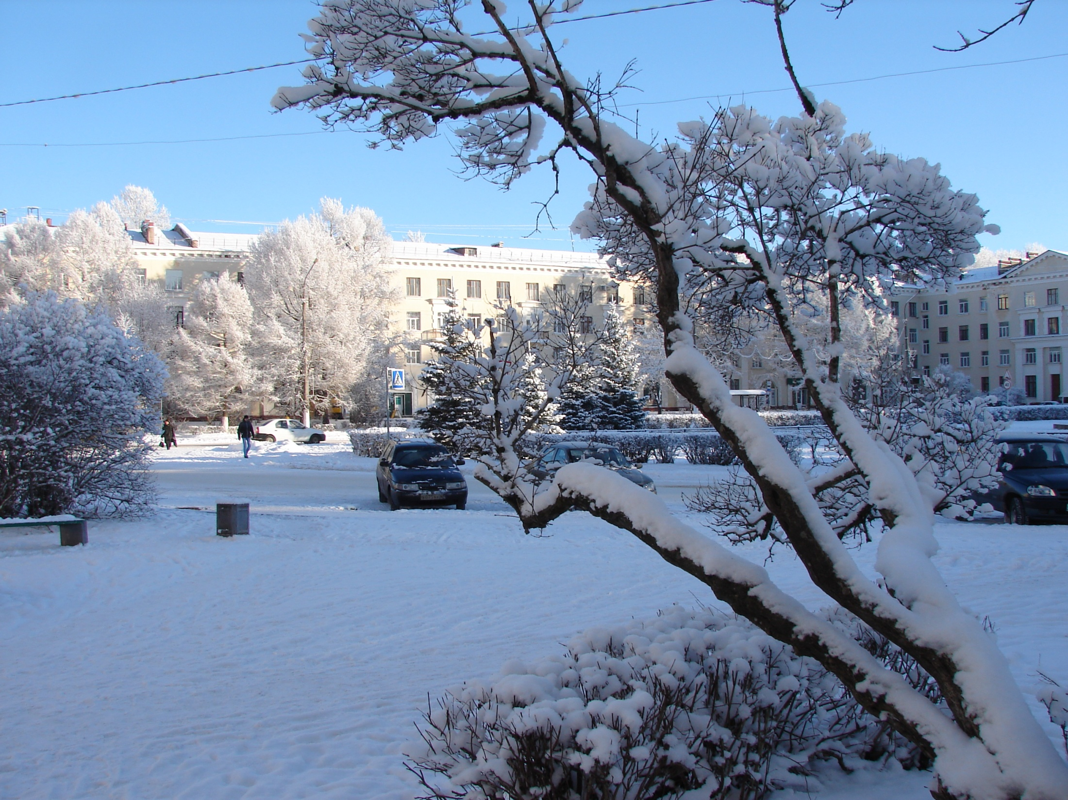



Итоги социально-экономического развития муниципального образования «Город Пикалево» Бокситогорского района Ленинградской области
за 2015 год и задачах на 2016 год

Slide 2
Основные социально-экономические показатели
МО «Город Пикалево»
Промышленное
производство, млн. руб.
Структура платных услуг, %

Slide 3
Основные социально-экономические показатели
МО «Город Пикалево»
Сальдированный финансовый
результат, млн. руб.
Инвестиции в основной
капитал, млн. руб.

Slide 4
Основные социально-экономические показатели
МО «Город Пикалево»
Среднемесячная заработная
плата, руб.
Уровень зарегистрированной
безработицы, %
Среднемесячная заработная плата по отраслям экономики, руб.

Slide 5
Основные социально-экономические показатели
МО «Город Пикалево»
Динамика численность работающих
на крупных и средних организациях, чел.
Среднесписочная численность работников в экономике на крупных и средних предприятиях, чел.
Среднесписочная численность работников в экономике на крупных и средних предприятиях, чел.

Slide 6
Основные социально-экономические показатели
МО «Город Пикалево»
Численность населения муниципального образования, чел.
Миграция населения, чел.
Демографические показатели, чел.

Slide 7
Бюджет муниципального образования
«Город Пикалево»
Структура доходов бюджета, млн.руб.
Структура расходов бюджета, млн.руб.

Slide 8
Жилищно-коммунальное хозяйство
МО «Город Пикалево»
Наименование мероприятия | 2012 год | 2013 год | 2014 год | 2015 год
Содержание и обслуживание сетей уличного освещения | 525,6 | 525,6 | 525,6 | 578,2
Содержание и обслуживание сетей ливневой канализации | 1 039,9 | 943,4 | 943,4 | 1 037,7
Санитарная очистка территории муниципального образования | 1 392,6 | 1 259,3 | 1 476,7 | 1 607,1
Содержание зеленых насаждений | 1 536 | 1 375,2 | 1 382,1 | 1 375,2
Ремонт и покраска малых форм | 46,2 | 54,8 | 104,5
Реализация мероприятий муниципальной программы «Развитие коммунальной, жилищной инфраструктуры и
благоустройства, повышение эффективности в МО «Город Пикалево» (тыс.руб.)

Slide 9
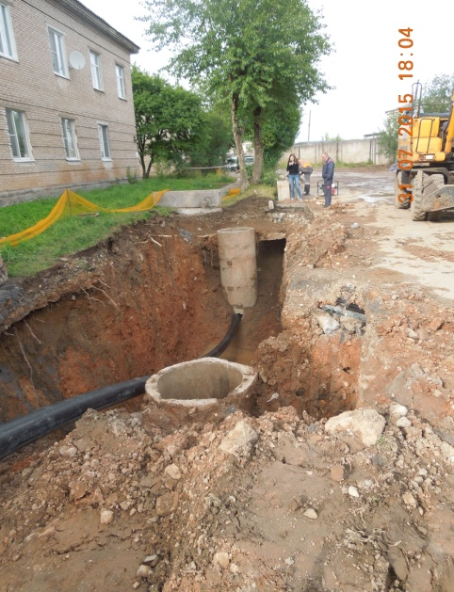
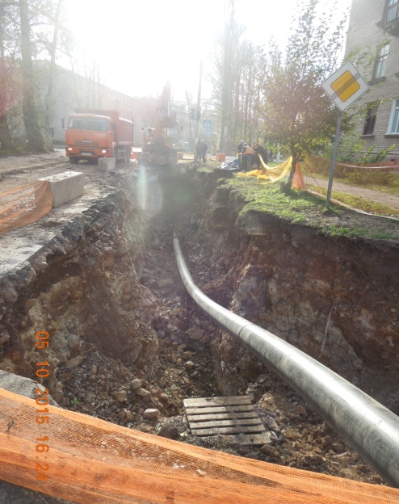
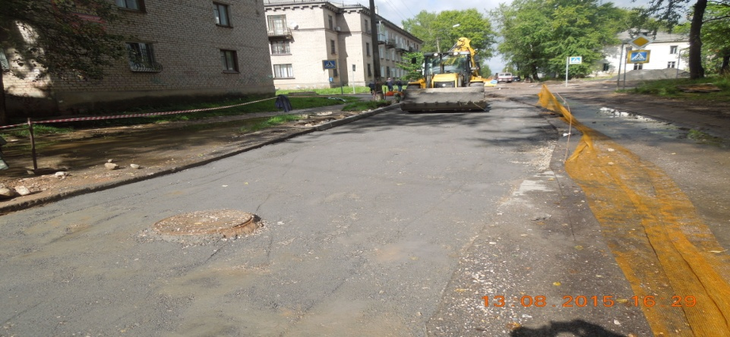
Жилищно-коммунальное хозяйство
МО «Город Пикалево»
Реализация мероприятий муниципальной программы «Развитие коммунальной, жилищной
инфраструктуры и благоустройства, повышение эффективности в МО «Город Пикалево» (тыс.руб.)
Наименование мероприятия | Целевой показатель | 2015 год
Реконструкция канализационного коллектора по ул.Больничная и ул.Спортивная (2 этап) | 467,4 м.п. (2014-2015 г.г. – 1028,5 м.п.) | 21 661,7 (2014-2015 г.г. – 26,5 млн.руб.)
Замена участка водопроводных сетей | 331,6 м.п. | 2 769,3
Разработка схемы водоснабжения и водоотведения МО «Город Пикалево» | 1 392,6 | 1 607,1

Slide 10
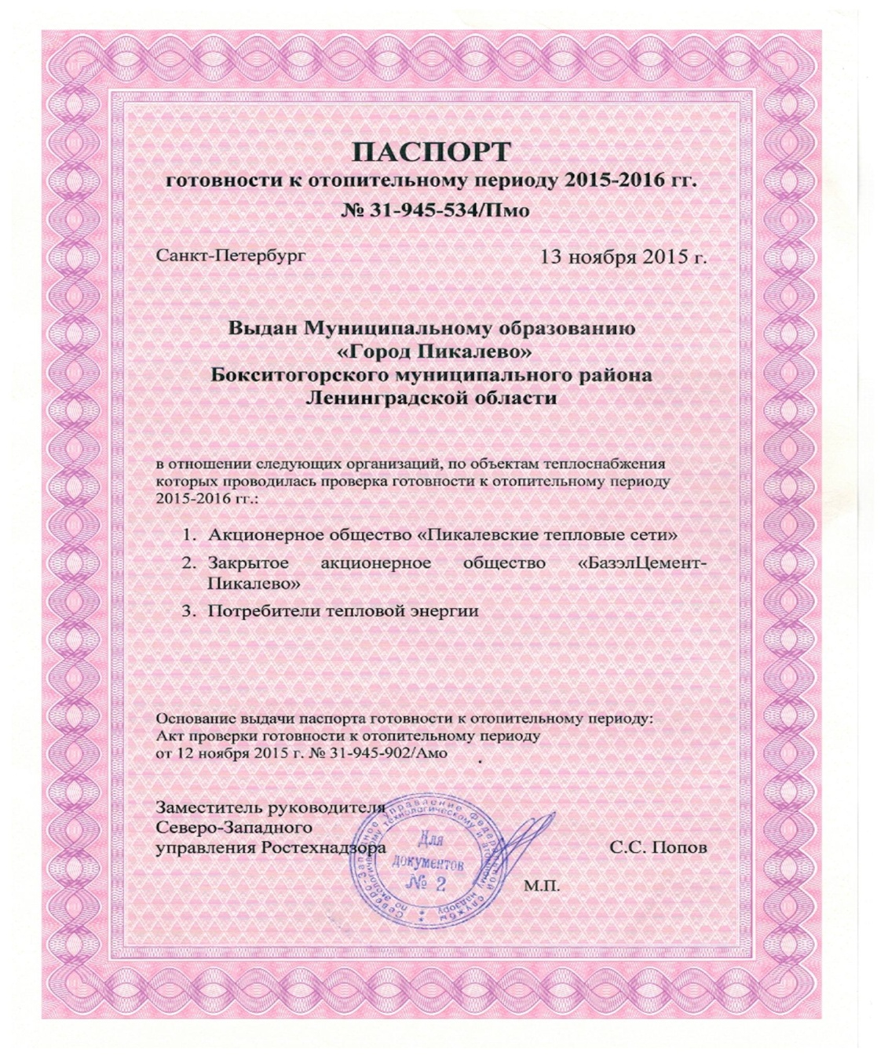
Жилищно-коммунальное хозяйство
МО «Город Пикалево»
Приказ министерства энергетики Российской Федерации от 12 марта 2013 года № 103
«Об утверждении Правил оценки готовности к отопительному периоду»
Постановление администрации от 18 мая 2015 года № 293 «О подготовке жилищно-коммунального хозяйства, объектов социальной сферы
МО «Город Пикалево» к осенне-зимнему периоду 2015-2016 годов»
Постановление администрации от 09 июня 2015 года № 327 «Об утверждении программы проведения проверки готовности к отопительному периоду
2015-2016 годов»
Выдача 88 паспортов готовности
к отопительному периоду

Slide 11
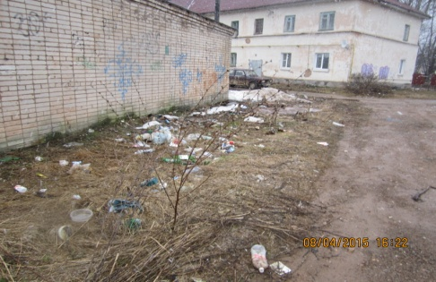
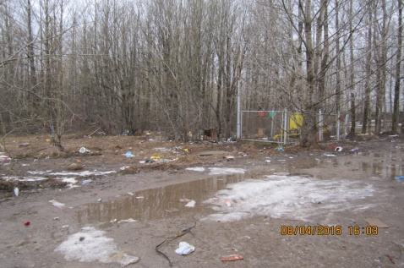
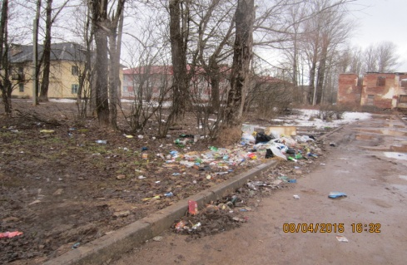
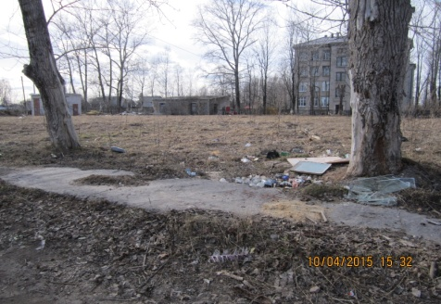
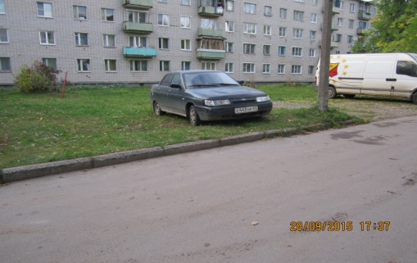
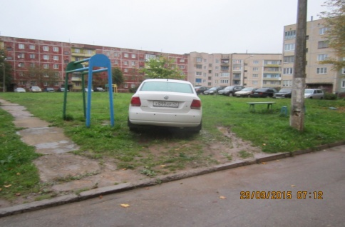
Жилищно-коммунальное хозяйство
МО «Город Пикалево»
Реализация мероприятий подпрограммы
«Благоустройство территории
МО «Город Пикалево»
Административной комиссией
МО «Город Пикалево»
рассмотрено 202 протокола, вынесено
постановлений о наложении штрафов – 180
на сумму 106 тыс.руб.
Уход за деревьями (879 ед.)
Содержание газонов (417,5 тыс.кв.м)
Посадка цветов (18 тыс.ед.)
Уход за цветниками (1118 кв.м)
Уход за кустарниками (9800 м.п.)
Санитарная очистка территории МО (1615 т)

Slide 12
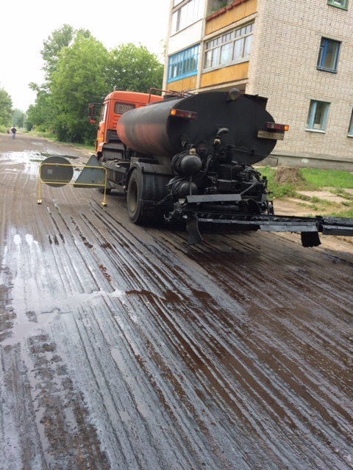
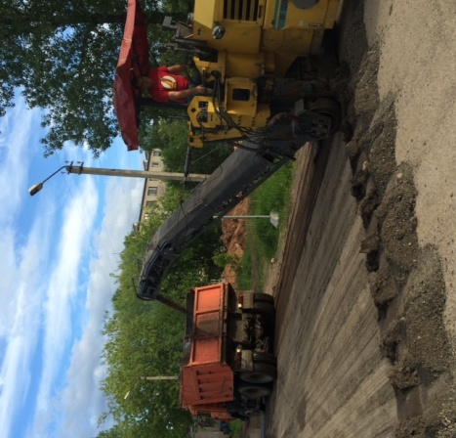
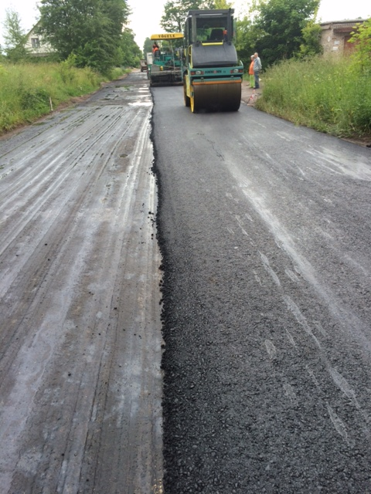
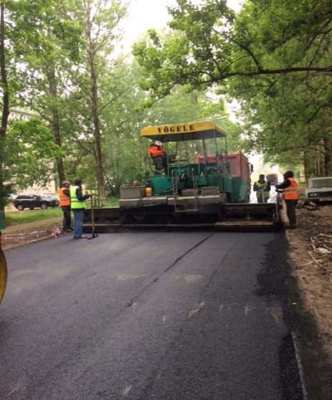
Жилищно-коммунальное хозяйство
МО «Город Пикалево»
Реализация мероприятий муниципальной программы «Развитие транспортного
комплекса в МО «Город Пикалево»
Ремонт автомобильных дорог общего пользования местного значения
(1,444 км) – 11 000,6 тыс.руб.
Ремонт дворовых территорий и проездов к дворовым территориям многоквартирных домов
(1544 кв.м) – 1 085,3 тыс.руб.
Экспертиза качества выполненных работ по ремонту дорог –
128,2 тыс.руб.

Slide 13
Жилищно-коммунальное хозяйство
МО «Город Пикалево»
Безопасность движения на территории МО «Город Пикалево»
Мероприятия муниципальной программы «Развитие транспортного комплекса МО «Город Пикалево»
Устройство средств технического регулирования на улицах города: | Содержание дорог общего пользования и техническому обслуживанию технических средств регулирования:
● работы по устройству разметки пешеходных переходов (1030,4 кв.м. ); ● замена 8 и установка 38 ед. дорожных знаков; ● разработка проекта организации дорожного движения по ул.Вокзальная, ул.Новомагистральная, ул.Поселковая; ● ремонт светофорного объекта на ул.Больничная/ул.Советская | ● работы по техническому обслуживанию технических средств регулирования (3 светофорных объекта, знаки, ИДН); ● уборка и очистка дорог, ямочный ремонт дорог (629 кв.м.)
Безопасность граждан МО «Город Пикалево»
Мероприятия муниципальной программы «Безопасность МО «Город Пикалево» до 2017 года» | Целевой показатель | Объемы финансирования в 2015 г. (руб.)
Устранение неисправностей противопожарного водоснабжения на территории МО «Город Пикалево» | Замена п/гидрантов – 6 ед., ремонт колодца – 1 ед., окраска бирок – 14 шт. | 67 215
Внедрение аппаратно-программного комплекса автоматизированной системы видеонаблюдения «Безопасный город» | Установка 3 узлов оборудования, сети передачи данных, серверной, создание АРМ – 2 ед. | 5 172 750

Slide 14
Транспортное обслуживание населения
МО «Город Пикалево»
2014 год
Субсидия из бюджета МО «Город Пикалево» на выполнение пассажирских перевозок автобусным транспортом общего пользования - 1,5 млн. руб.
Перевезено пассажиров
– 589,3 тыс.чел.
Пассажиропоток –
14 209,1 тыс.пасс-км.
Стоимость проезда –
18 руб.
2015 год
Субсидия из бюджета МО «Город Пикалево» на выполнение пассажирских перевозок автобусным транспортом общего пользования - 1,6 млн. руб.
Перевезено пассажиров
– 435 тыс.чел.
Пассажиропоток –
11 653 тыс.пасс-км.
Стоимость проезда –
18 руб. (22 руб. с 01.08.2015)

Slide 15
Реализация полномочий по организации ритуальных услуг
Стоимость услуг, предоставляемых согласно гарантированному перечню услуг по погребению
в 2015 году – 5 277,28 руб.
Полномочия специализированной службы по вопросам похоронного дела возложены на МКУ «Центр АХО» (постановление администрации от 28.12.2015 № 669)
Санитарная очистка и содержание дороги на городском кладбище в рамках муниципального контракта –
337 475 руб.
Стоимость строительства нового кладбища – 26,2 млн. рублей

Slide 16
Жилищный фонд МО «Город Пикалево» Жилищно-коммунальные услуги
Жилищный фонд
МО «Город Пикалево»
Задолженность населения за
жилищно-коммунальные услуги, млн. руб.
Жилищный фонд всего
858 ед. – 539 тыс.м²,
в том числе:
- многоквартирные дома (МКД) 213 ед. - 504,9 тыс.м²;
- жилые дома (индивидуально-
определённые здания)
645 ед. – 30,1 тыс.м².
Муниципальный жилищный фонд – всего 50,4 тыс.м²
(953 квартиры в МКД).
Средняя обеспеченность одного жителя общей площадью жилья – 24,06 кв. м/чел.

Slide 17
Капитальный ремонт общего имущества в многоквартирных домах МО «Город Пикалево»
Реестр многоквартирных домов МО «Город Пикалево», которые подлежат
капитальному ремонту в 2016 году
Адрес МКД | Стоимость капитального ремонта ВСЕГО | Виды работ
 |  | Ремонт крыши |  | Ремонт фасада |  | Работы по пред. проектной подготовке
 | руб. | кв.м. | руб. | кв.м. | руб. | руб.
г. Пикалево, ул. Горняков, д. 15 | 4 523 754 | 282 | 1 163 085 | 527 | 3 293 380 | 67 289
г. Пикалево, ул. Горняков, д. 19 | 7 753 335 | 564 | 2 325 204 | 632 | 5 321 383 | 106 748
г. Пикалево, ул. Горняков, д. 6 | 4 788 813 | 268 | 1 557 738 | 426 | 3 137 004 | 94 071
г. Пикалево, ул. Комсомольская, д. 3 | 3 363 363 | 715 | 2 356 168 | 155 | 955 426 | 51 769
г. Пикалево, ул. Комсомольская, д. 5 | 3 357 223 | 715 | 2 347 961 | 195 | 973 099 | 36 163
г. Пикалево, ул. Комсомольская, д. 7 | 3 614 224 | 715 | 2 356 168 | 115 | 1 237 453 | 20 603
г. Пикалево, ул. Металлургов, д. 15 | 1 369 645 | 885 | 1 314 016 |  |  | 55 629
г. Пикалево, ул. Школьная, д. 15 | 1 852 329 | 580 | 1 790 894 |  |  | 61 435
Итого по МО «Город Пикалево» | 30 622 686 | 4 724 | 15 211 234 | 2 050 | 14 917 745 | 493 707

Slide 18
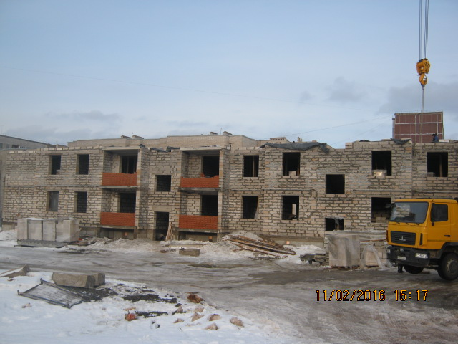
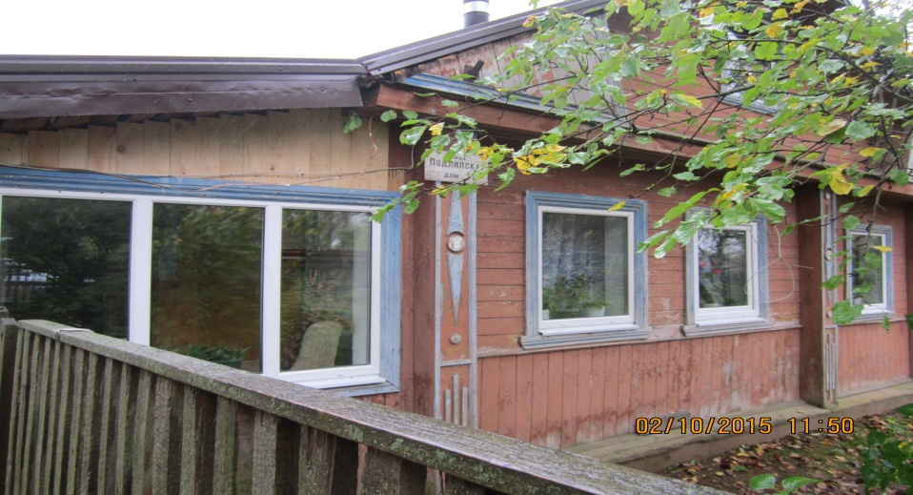
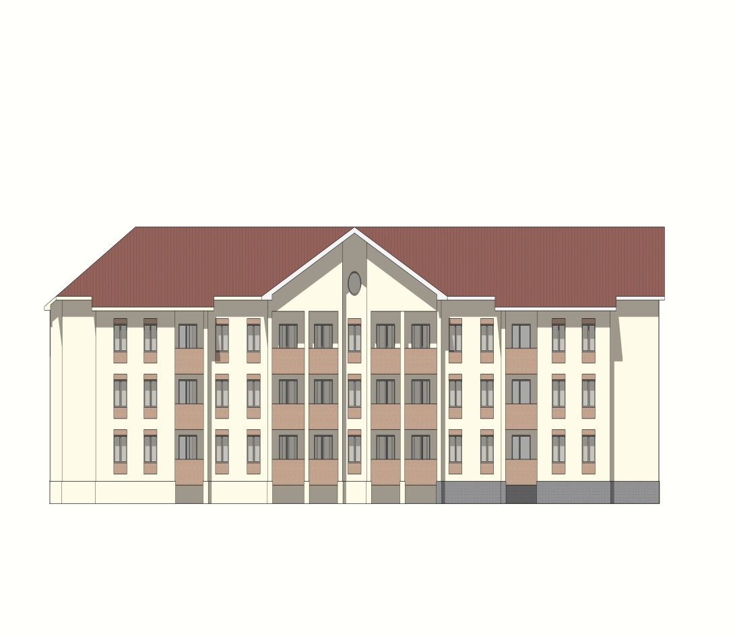
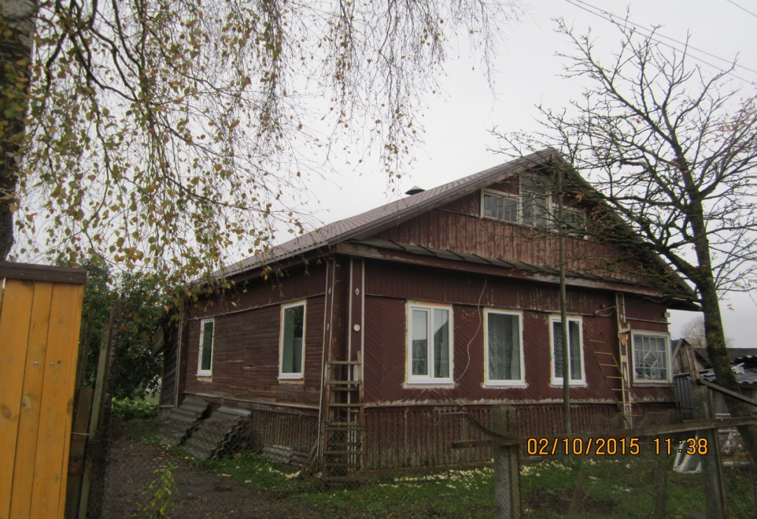
Строительство жилья в МО «Город Пикалево»
Строительство многоквартирного
дома (51 квартира)
Капитальный ремонт жилых
домов ветеранов ВОВ (2 дома)

Slide 19
Собственность муниципального образования «Город Пикалево»
Количество действующих договоров
по использованию муниципального
имущества, ед.
Имущество казны
МО «Город Пикалево», млн.руб.

Slide 20
Собственность муниципального образования «Город Пикалево»
Поступления в доход бюджета МО «Город Пикалево»
от продажи и аренды муниципального
имущества
Задолженность по платежам и сборам
за аренду муниципального
имущества
● от продажи муниципального имущества –
8 млн.руб. (нежилые помещения – 4,7 млн.руб., земельные участки – 3,3 млн.руб.)
● от продажи акций ОАО «Пикалевская горсеть» - 970 тыс.руб.
● от аренды имущества – 27,6 млн.руб. (нежилые помещения – 9,6 млн.руб.,
земельные участки – 18 млн.руб.)
● плата за наём муниципального жилого фонда – 2,4 млн.руб.
● часть прибыли муниципальных унитарных предприятий – 300 тыс.руб.
● по арендной плате за муниципальное имущество – 2,6 млн.руб.
(в т.ч. задолженность прошлых лет
– 1,6 млн.руб.)
● по договорам коммерческого найма жилых помещений – 24 тыс.руб.
● по арендной плате за земельные участки – 10 млн.руб.
(в т.ч. задолженность прошлых лет
– 7,4 млн.руб.)

Slide 21
Реализация жилищной политики в
МО «Город Пикалево»
На учёте нуждающихся в улучшении жилищных условий состоит:
2013 г. – 100 семей, 2014 г. – 64 семьи,
2015 г. - 58 семей, из них состоящих на учёте нуждающихся в жилых помещениях до 01.03.2005 – 38 семей
Реализация муниципальной программы «Обеспечение качественным жильём молодых семей»:
Предоставление социальной выплаты 4 молодым семьям на приобретение жилья – 4,2 млн.руб.
На 2016 год предусмотрены субсидии 6 семьям на 8,9 млн.руб.
Приватизировано жилого фонда:
2014 г. - 66 квартир (3500,7 кв.м), 7 комнат (124,9 кв.м);
2015 г. – 96 квартир (5030,1 кв.м), 8 комнат (130,9 кв.м)

Slide 22
Реализация полномочий в области архитектуры и градостроительства

Slide 23
Реализация полномочий в сфере культуры, физической культуры и спорта, молодёжной политики
Расходы на реализацию полномочий в сфере культуры – 34,8 млн.руб.
21,1 млн.руб. – средства бюджета МО «Город Пикалево»
3,9 млн.руб. – средства бюджета Бокситогорского муниципального района
7,4 млн.руб. – средства областного бюджета Ленинградской области
1,6 млн.руб. – предпринимательская деятельность
0,7 млн.руб. – средства благотворительности

Slide 24
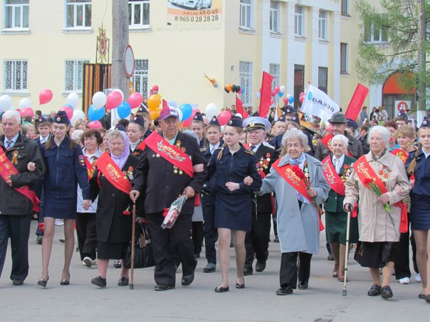
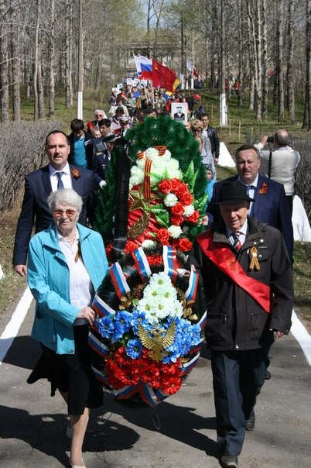
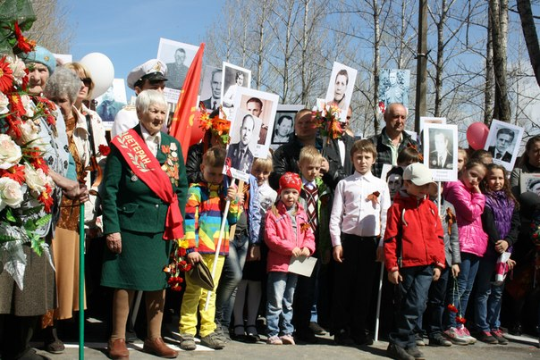
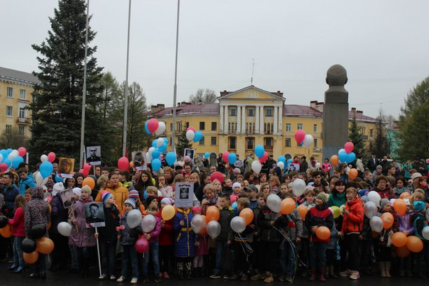
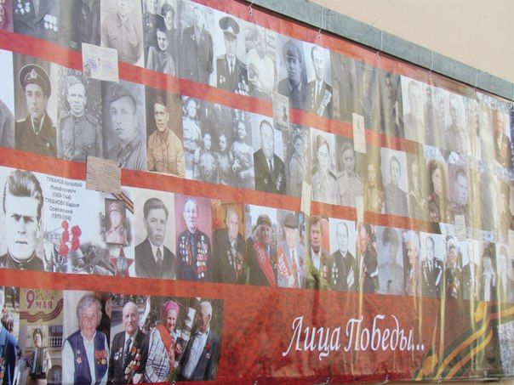
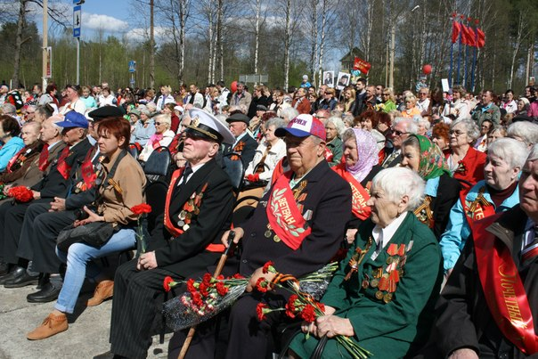
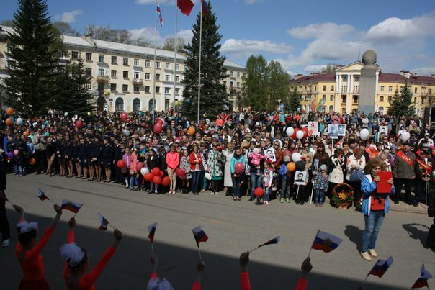
Празднование 70-летия Победы в
Великой Отечественной войне

Slide 25
Реализация полномочий в сфере культуры, физической культуры и спорта, молодёжной политики
Расходы на реализацию полномочий в сфере физической культуры и спорта – 38,2 млн.руб.
21,1 млн.руб. – средства бюджета МО «Город Пикалево»
0,1 млн.руб. – средства бюджета Бокситогорского муниципального района
0,3 млн.руб. – средства федерального бюджета
0,2 млн.руб. – средства областного бюджета Ленинградской области
6,9 млн.руб. – предпринимательская деятельность

Slide 26
Реализация полномочий в сфере культуры, физической культуры и спорта, молодёжной политики
Количество участников общественных
молодёжных организаций, чел.
Объём средств, выделяемых из бюджета
МО «Город Пикалево» на реализацию
мероприятий в рамках молодёжной
политики, тыс.руб.

Slide 27
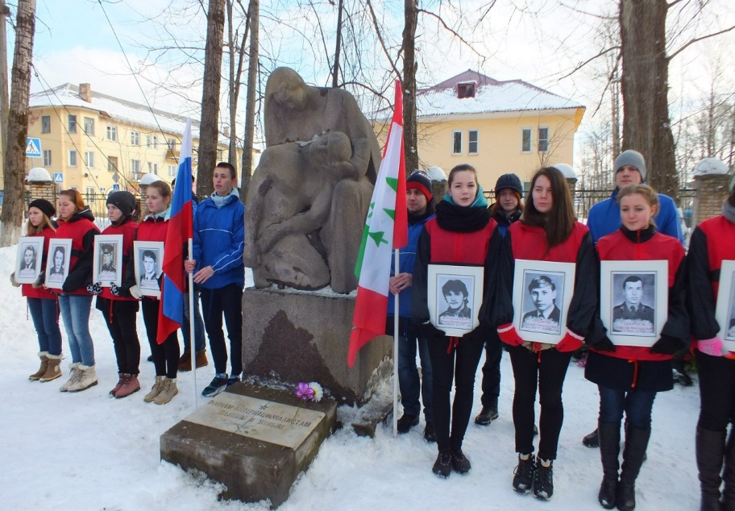
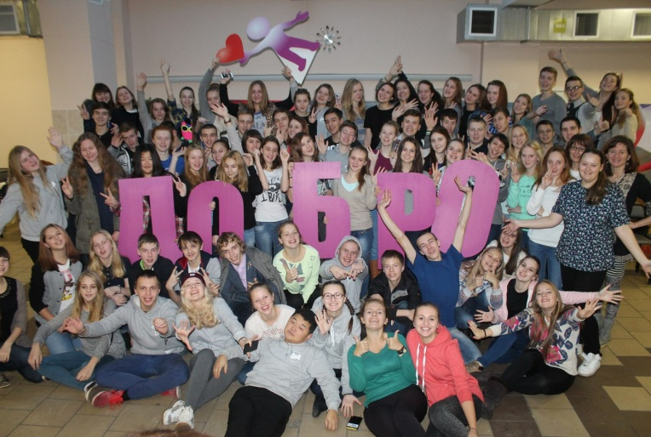
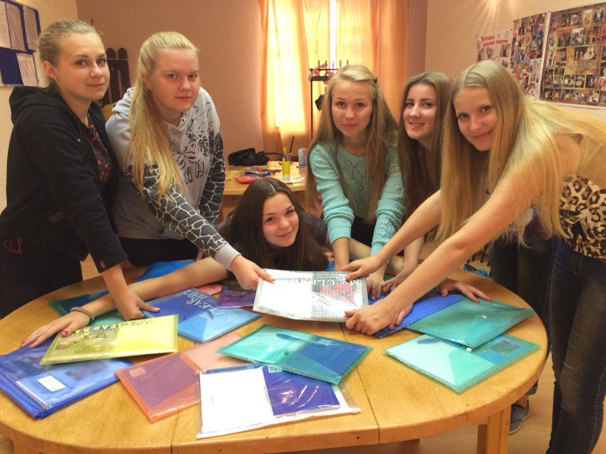
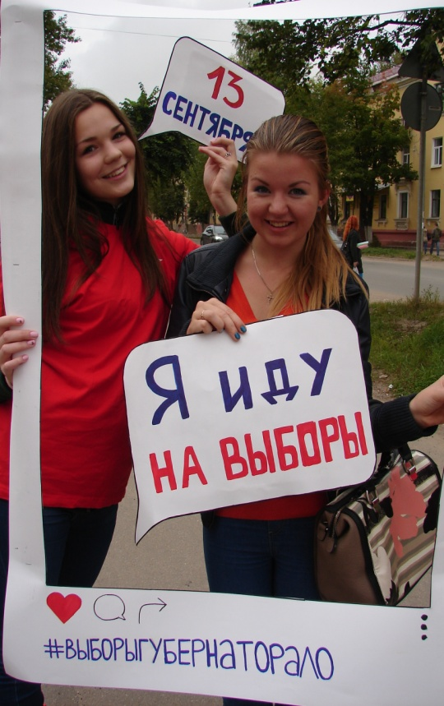
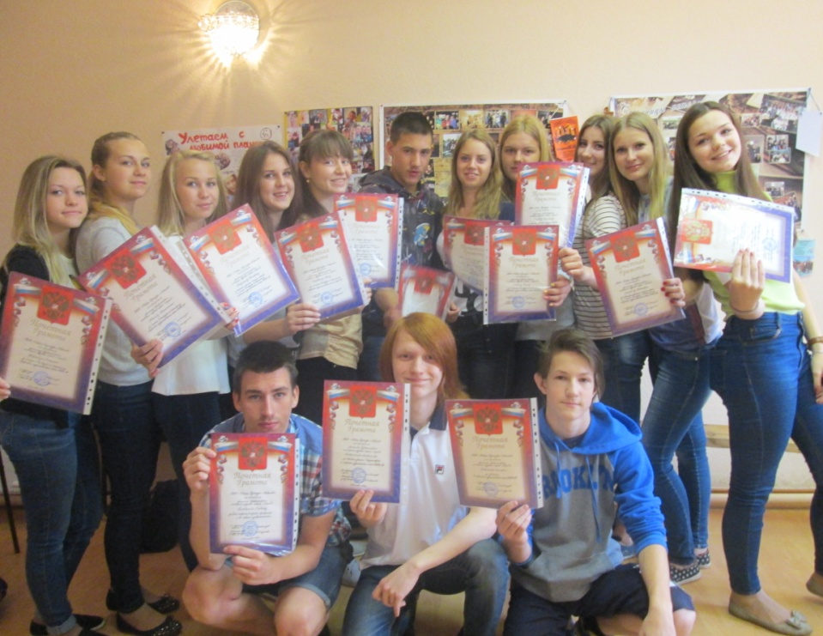
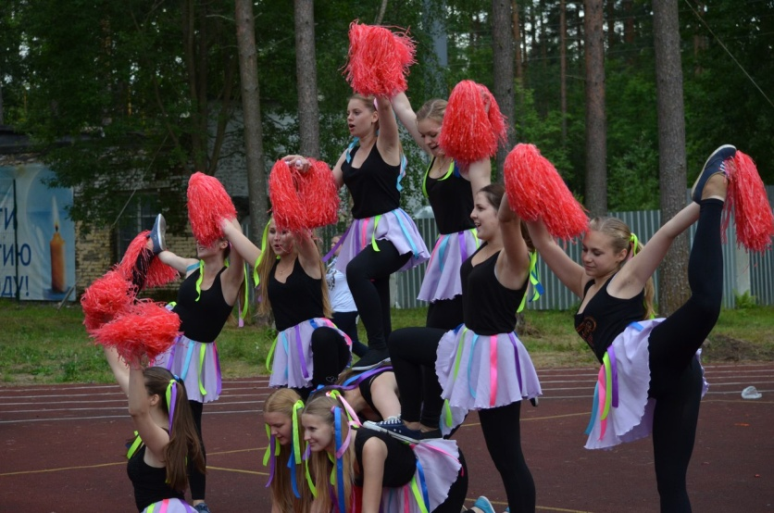
Реализация полномочий в сфере культуры, физической культуры и спорта, молодёжной политики

Slide 28
Реализация полномочий в сфере культуры, физической культуры и спорта, молодёжной политики
Количество участников общественных
молодёжных организаций, чел.
Объём средств, выделяемых из бюджета
МО «Город Пикалево» на реализацию
мероприятий в рамках молодёжной
политики, тыс.руб.

Slide 29
Реализация муниципальной программы «Развитие малого и среднего предпринимательства на территории монопрофильного муниципального образования «Город Пикалево» (моногорода)
Объём финансовых ресурсов, направленных
на реализацию мероприятий Программы, руб.
Реализация мероприятий Программы,
целевые показатели Программы
27 155 500
Средства федерального бюджета –
19 600 000
Средства местного бюджета – 155 500
Средства областного бюджета –
7 400 000
Предоставление грантов на организацию собственного дела: 11 субъектов МП, создание 28 рабочих мест
Предоставление субсидий для возмещения части затрат на приобретение оборудования в целях развития или модернизации производства: 3 субъекта МСП, создание 5 рабочих мест
Бизнес-инкубатор: размещено 26 субъектов МП, создано 21 рабочее место
Предоставление субсидий для возмещения части затрат по договорам лизинга оборудования: 19 субъектов МСП, создание 20 рабочих мест, сохранено 234 рабочих места
Консультационные и информационные услуги – 234 консультации; обучение основам предпринимательства – 38 чел.
Выдача микрозаймов субъектам МСП на льготных условиях (10% годовых) – 23 микрозайма на общую сумму 14 млн.руб. Средний размер микрозайма – 611 тыс.руб.

Slide 30
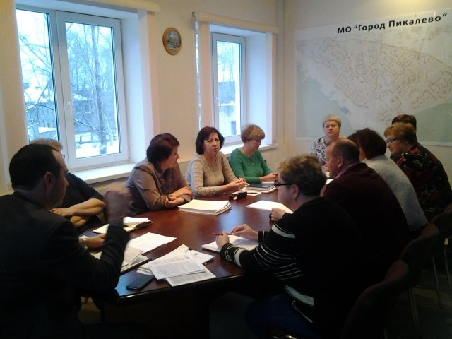
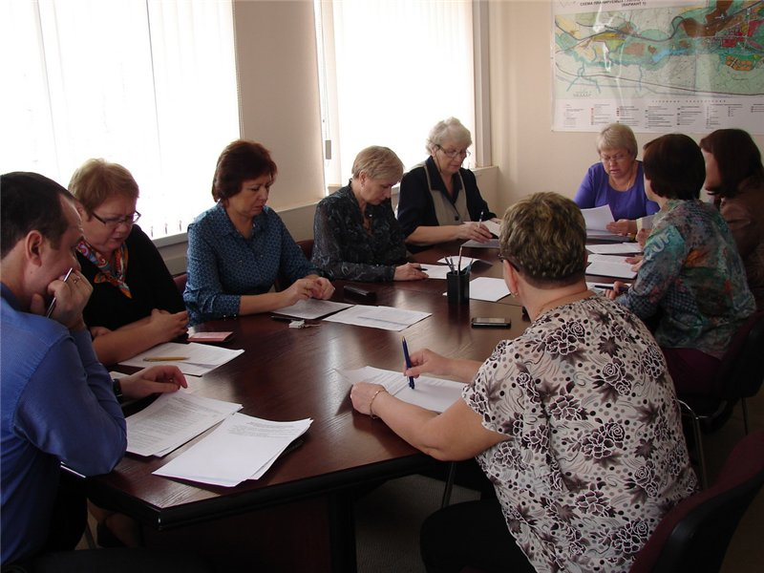
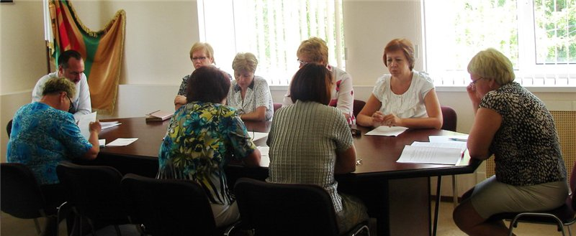
Противодействие коррупции в МО «Город Пикалево»
28.12.2015 -заключительное заседание Комиссии по противодействию коррупции в МО «Город Пикалево»
10.03.2015 - заседание Комиссии по противодействию коррупции в МО «Город Пикалево»
29.06.2015 - очередное заседание комиссии по противодействию коррупции в МО «Город Пикалево»

Slide 31
Исполнение отдельных государственных полномочий
В сфере профилактики безнадзорности и
правонарушений несовершеннолетних
В сфере административных
правонарушений
Решения Комиссии по делам несовершеннолетних и защите их прав: | 2015 г.
о прекращении производства по делу об административном правонарушении по ст.24.5. КоАП РФ | 21
о наложении предупреждений | 162
о наложении штрафов | 233
общая сумма наложенных штрафов | 226 700
добровольно оплачено штрафов | 50 600
направлено постановлений в службу судебных приставов для взыскания административного штрафа на сумму | 174 200
взыскано службой судебных приставов штрафов на сумму | 39 966
Деятельность Административной комиссии МО «Город Пикалево» | 2015 г.
Проведено заседаний Административной комиссии МО «Город Пикалево» | 20
Рассмотрено протоколов об административном правонарушении | 202
Вынесено постановлений о наложении штрафов | 180
Общая сумма наложенных штрафов, из них за нарушение: | 105 900
- правил содержания домашних животных | 1 100
- торговля в не отведенных для этого местах | 1 800
- нарушение правил благоустройства | 103 000
Вынесено постановлений о предупреждении | 21
В сфере осуществления первичного воинского учёта
 | 2015 г.
На первичном воинском учёте состоит, чел.: | 5 222
Численность граждан, подлежащих призыву (призывники): | 605
Численность офицеров запаса: | 284
Численность прапорщиков, мичманов, сержантов, старшин, солдат и матросов запаса: | 4 333

Slide 32
Задачи социально-экономического развития
МО «Город Пикалево» на среднесрочный период
● Разработка документов стратегического планирования:
Стратегия социально-экономического развития МО «Город Пикалево» и План реализации Стратегии
● Утверждение Генерального плана МО «Город Пикалево», разработка Правил землепользования и застройки, Проектов планировки отдельных, привлекательных для инвесторов и застройщиков, территорий муниципального образования
● Разработка схемы газификации МО «Город Пикалево»
● Завершение строительства многоквартирного дома
● Запуск Индустриального парка

Slide 33
Итоги социально-экономического развития муниципального образования «Город Пикалево» Бокситогорского района Ленинградской области
за 2015 год и задачах на 2016 год

